Slide 1
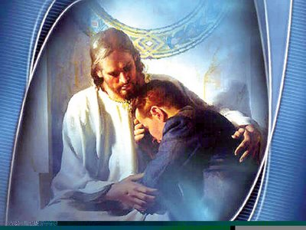
PRE-ENCUENTRO PACTO CON DIOS
OASIS DE PAZ A LAS NACIONES
Iglesia Wesleyana

Slide 2
PORQUE DIOS DESEA SANARNOS
Jehová se manifestó a mí, hace ya mucho tiempo, diciendo: Con amor eterno te he amado, por tanto te prolongue mi misericordia. Aun te edificare y serás edificada. Jeremías 31: 3-4

Slide 3
El espíritu del Señor esta sobre mí, por cuanto me ha ungido para dar buenas nuevas a los pobres, me ha enviado a sanar a los quebrantados de corazón, a pregonar libertad a los cautivos y vista a los ciegos, a poner en libertad a los oprimidos y a predicar el año agradable del Señor. Lucas 4: 18-19.

Slide 4
PACTO CON DIOS
TIEMPO DE SANIDAD
TIEMPO DE EDIFICACION
DIOS ES NUESTRO SANADOR

Slide 5
DIOS DESEA QUE SEAMOS LIBRES
El espíritu del Señor esta sobre mí, por cuanto me ha ungido para dar buenas nuevas a los pobres, me ha enviado a sanar a los quebrantados de corazón, a pregonar libertad a los cautivos y vista a los ciegos, a poner en libertad a los oprimidos y a predicar el año agradable del Señor.
Lucas 4: 18-19.

Slide 6
Y conoceréis la verdad y la verdad os hará libres
Juan 8:32
¿En que áreas?
¿Que me hace libre?

Slide 7
DIOS DESEA DARNOS LA VICTORIA
Más gracias sean dadas a Dios, que nos da la victoria por medio de nuestro Señor Jesucristo
1 Corintios 15:57

